Slide 1


CÔNG AN TỈNH PHÚ THỌ · CÔNG AN PHƯỜNG PHÚ THỌ
CỔNG THÔNG TIN SỐ
& TRỢ LÝ ẢO
Hỗ trợ tra cứu thủ tục hành chính — đẩy mạnh cải cách hành chính
Quét QR
Không cài đặt
Chi phí ~0 đồng
Phục vụ 24/7
Tác giả: Nguyễn Minh Hiếu — Công an phường Phú Thọ
CÔNG AN PHƯỜNG PHÚ THỌ · SÁNG KIẾN CẢI CÁCH HÀNH CHÍNH · 2026
01
Notes:
Kính thưa các đồng chí trong Hội đồng. Tôi xin trình bày sáng kiến Cổng thông tin số và Trợ lý ảo hỗ trợ tra cứu thủ tục hành chính tại Công an phường Phú Thọ. Đây là giải pháp chuyển đổi số xuất phát trực tiếp từ thực tiễn công tác tiếp dân hằng ngày: người dân chỉ cần quét một mã QR, không cần cài đặt bất kỳ ứng dụng nào, là đã có ngay một trợ lý hướng dẫn thủ tục phục vụ 24/7. Toàn bộ sáng kiến do cán bộ đơn vị tự nghiên cứu và lập trình, chi phí gần như bằng không, một sản phẩm công nghệ của người Công an cơ sở, ngay trên quê hương Đất Tổ Hùng Vương.

Slide 2




CƠ SỞ PHÁP LÝ & ĐỊNH HƯỚNG
Bám sát chủ trương chuyển đổi số
Nghị quyết 57-NQ/TW
Kế hoạch 342/KH-CAT-PV01
22/12/2024 — Bộ Chính trị
19/01/2026 — Công an tỉnh Phú Thọ
Đột phá phát triển khoa học công nghệ, đổi mới sáng tạo và chuyển đổi số quốc gia.
Triển khai nghiên cứu sáng kiến nâng cao chất lượng chuyên môn, đẩy mạnh cải cách hành chính 2026.
Chỉ số PAR INDEX 2026: ứng dụng AI hỗ trợ cá nhân thực hiện thủ tục là TIÊU CHÍ BẮT BUỘC.
CÔNG AN PHƯỜNG PHÚ THỌ · SÁNG KIẾN CẢI CÁCH HÀNH CHÍNH · 2026
02
Notes:
Sáng kiến bám sát hai văn bản định hướng. Một là Nghị quyết 57 của Bộ Chính trị về đột phá phát triển khoa học công nghệ, đổi mới sáng tạo và chuyển đổi số quốc gia. Hai là Kế hoạch 342 của Công an tỉnh Phú Thọ về nghiên cứu sáng kiến, nâng cao chất lượng chuyên môn và đẩy mạnh cải cách hành chính năm 2026. Đặc biệt, theo Chỉ số cải cách hành chính PAR INDEX năm 2026, việc ứng dụng trí tuệ nhân tạo hỗ trợ người dân thực hiện thủ tục đã trở thành tiêu chí bắt buộc, nên việc xây dựng cổng là rất cấp thiết.

Slide 3

THỰC TRẠNG TRƯỚC KHI CÓ SÁNG KIẾN
Hàng chục
Hướng dẫn thủ công: trực tiếp, điện thoại, tờ rơi — tốn thời gian trực ban
Câu hỏi lặp lại: cần giấy tờ gì · bao lâu · phí bao nhiêu
lượt/ngày người dân đến hoặc gọi điện chỉ để hỏi thủ tục
Người dân đi lại nhiều lần do chuẩn bị thiếu hồ sơ
Quy định liên tục cập nhật (Luật Căn cước 2023, Thông tư 24/2023…) càng làm tăng nhu cầu tra cứu chính thống.
CÔNG AN PHƯỜNG PHÚ THỌ · SÁNG KIẾN CẢI CÁCH HÀNH CHÍNH · 2026
03
Notes:
Trong công tác tiếp dân, nhu cầu hỏi và giải quyết thủ tục hành chính rất lớn. Trung bình mỗi ngày, trực ban Công an phường tiếp nhận hàng chục lượt người dân đến tận nơi hoặc gọi điện, chỉ để hỏi những việc lặp đi lặp lại: cần giấy tờ gì, mất bao lâu, lệ phí bao nhiêu. Việc hướng dẫn chủ yếu thủ công nên rất tốn thời gian của cán bộ; còn người dân thì hay đi lại nhiều lần do chuẩn bị thiếu hồ sơ, sinh tâm lý e ngại và giảm sự hài lòng.

Slide 4




SÁNG KIẾN ĐỐI CHỨNG
Từ tờ giấy tĩnh → cổng số tương tác
TRƯỚC ĐÂY
SÁNG KIẾN MỚI
Bảng niêm yết bằng giấy tại trụ sở
Cổng số tương tác, tối ưu cho điện thoại
Gửi file PDF / Word vào nhóm Zalo
Hỏi – đáp tức thì với Trợ lý ảo
Thiếu tương tác · chữ nhỏ khó đọc
Tóm tắt ngắn gọn, dễ hiểu
Khó tìm đúng trọng tâm thủ tục cần
Nút nộp hồ sơ online ngay trên cổng
CÔNG AN PHƯỜNG PHÚ THỌ · SÁNG KIẾN CẢI CÁCH HÀNH CHÍNH · 2026
04
Notes:
Trước đây, đơn vị đã thử tuyên truyền thủ tục qua bảng niêm yết giấy tại trụ sở và gửi file PDF, Word vào các nhóm Zalo khu dân cư. Nhưng cách làm đó thiếu tính tương tác, chữ nhỏ khó đọc trên điện thoại, bà con khó tìm đúng trọng tâm thủ tục mình cần. Sáng kiến lần này là bước nâng cấp toàn diện: từ tờ giấy tĩnh sang một cổng số tương tác, tra cứu được, hỏi là đáp ngay, khắc phục triệt để những hạn chế cũ.

Slide 5



CÁCH VẬN HÀNH
Web App — quét là dùng, không cài đặt
Truy cập qua trình duyệt hoặc quét mã QR. Ba bước tự nhiên cho người dân.
1. Quét mã QR
2. Tra cứu / hỏi Trợ lý ảo
3. Nộp hồ sơ online
Mở cổng ngay, không cần cài ứng dụng.
Tìm lĩnh vực hoặc gõ câu hỏi tự nhiên.
Liên kết thẳng tới Cổng DVC Bộ Công an.
CÔNG AN PHƯỜNG PHÚ THỌ · SÁNG KIẾN CẢI CÁCH HÀNH CHÍNH · 2026
05
Notes:
Cổng hoạt động dưới dạng một Web App, mở bằng trình duyệt hoặc quét mã QR, không phải cài đặt ứng dụng. Người dân chỉ qua ba bước rất tự nhiên: quét mã QR để vào cổng; tra cứu lĩnh vực cần làm hoặc gõ câu hỏi cho Trợ lý ảo; rồi bấm nút nộp hồ sơ trực tuyến ngay trên Cổng dịch vụ công Bộ Công an. Đơn giản đến mức người lớn tuổi cũng tự làm được.

Slide 6






PHÂN LOẠI THÔNG MINH
06 nhóm lĩnh vực trọng tâm cấp phường
Mỗi lĩnh vực là một thẻ gập/mở (giấy tờ · thời gian · nút nộp online) — kèm chuyên mục riêng “Thủ tục liên thông trọng điểm”.
Cư trú & Căn cước
Đăng ký xe
Ngành nghề ANTT
CCCD · cư trú · định danh
Xe máy: cấp biển, sang tên
Kinh doanh có điều kiện
Giấy tờ · Thời gian · Nộp online
Giấy tờ · Thời gian · Nộp online
Giấy tờ · Thời gian · Nộp online
Người nước ngoài
Vũ khí & Pháo
Khiếu nại, tố cáo & Góp ý
Tạm trú · visa · XNC
Vận động giao nộp, tố giác
Tiếp nhận đơn thư, phản ánh
Giấy tờ · Thời gian · Nộp online
Giấy tờ · Thời gian · Nộp online
Giấy tờ · Thời gian · Nộp online
CÔNG AN PHƯỜNG PHÚ THỌ · SÁNG KIẾN CẢI CÁCH HÀNH CHÍNH · 2026
06
Notes:
Cổng phân loại thủ tục thành 06 nhóm lĩnh vực trọng tâm cấp phường: cư trú và căn cước; đăng ký xe máy; quản lý ngành nghề an ninh trật tự; quản lý người nước ngoài; vũ khí và pháo; cùng khiếu nại, tố cáo và góp ý. Mỗi lĩnh vực trình bày dạng thẻ gập mở, tóm tắt cực ngắn gọn ba điều người dân cần nhất: cần giấy tờ gì, mất bao lâu, và có nút liên kết nộp hồ sơ online ngay trên Cổng dịch vụ công Bộ Công an. Ngoài 06 nhóm này, Cổng còn dành riêng một chuyên mục Thủ tục liên thông trọng điểm, như khai sinh, đăng ký thường trú, cấp thẻ bảo hiểm y tế cho trẻ dưới 6 tuổi, hay khai tử, xóa thường trú, vốn là những việc người dân hay vướng mắc nhất.

Slide 7
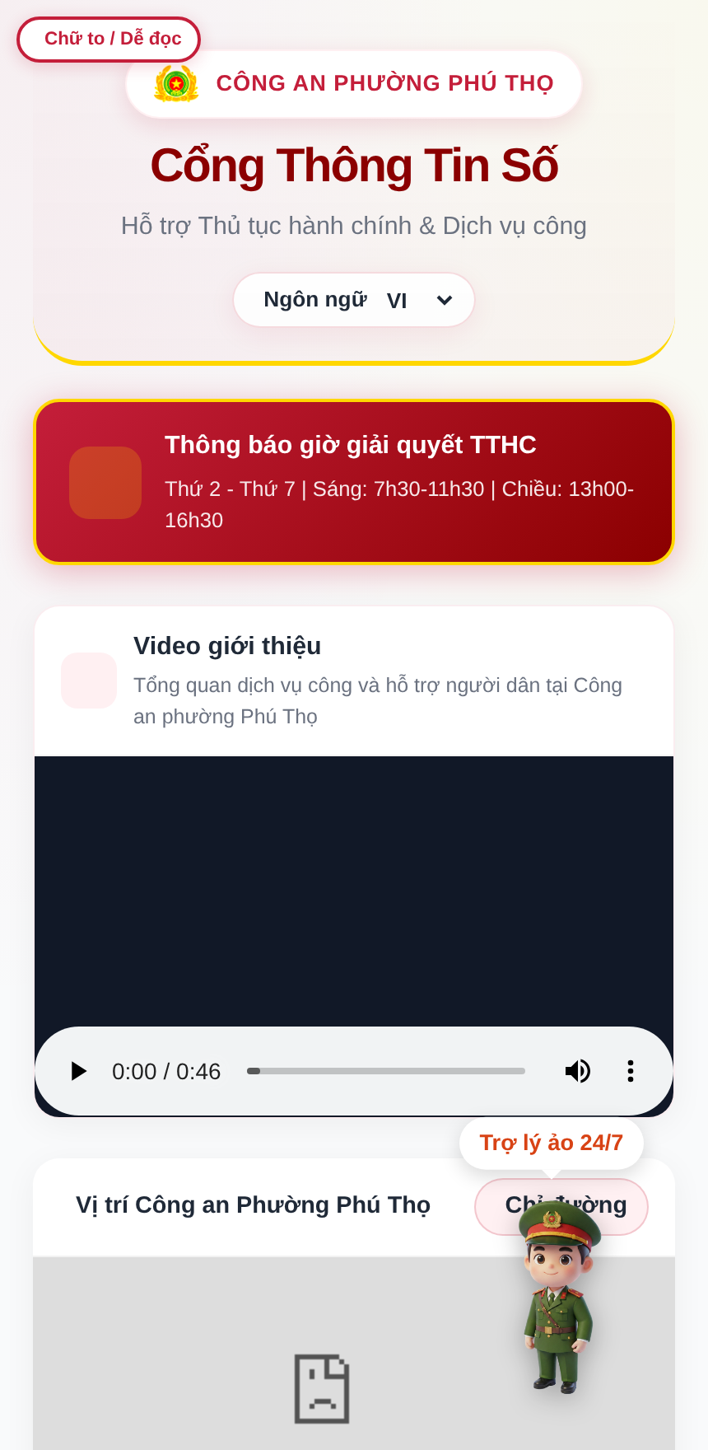
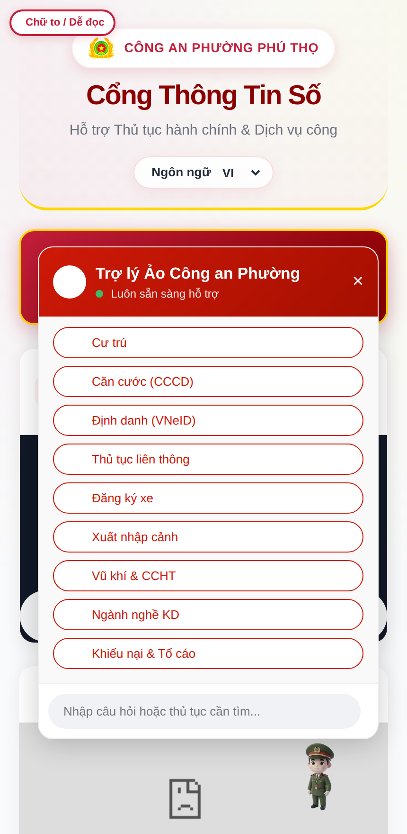
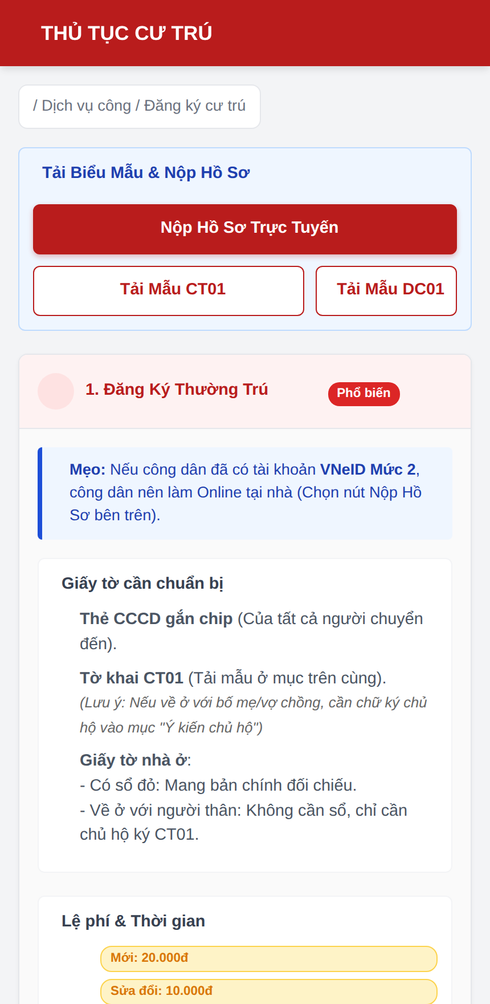
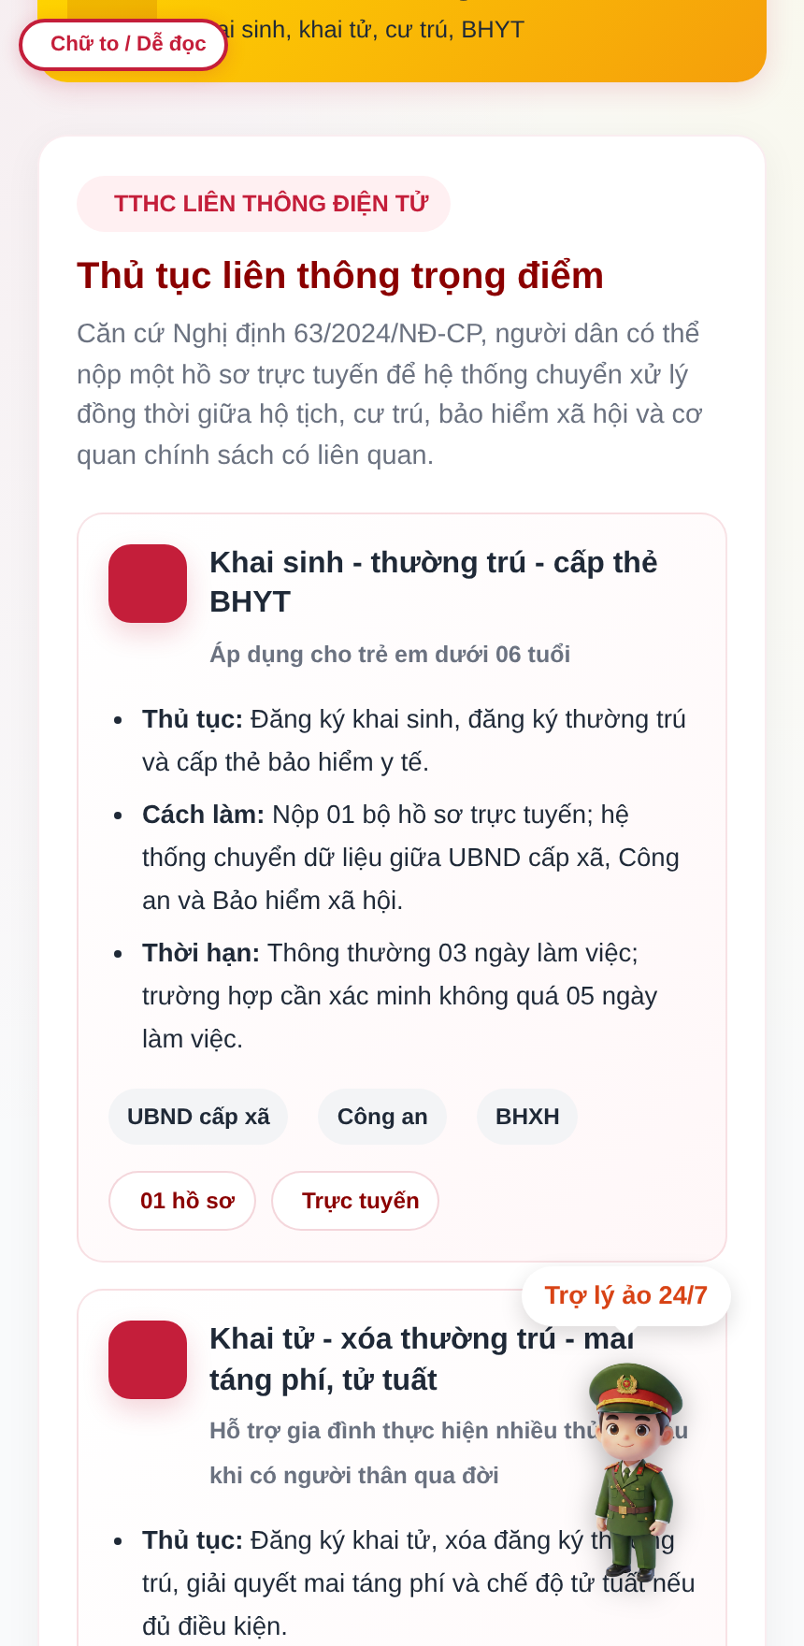
GIAO DIỆN THỰC TẾ
Phần mềm đang vận hành trên điện thoại
Trang chủ
Trợ lý ảo
Hướng dẫn lĩnh vực
Thủ tục liên thông
CÔNG AN PHƯỜNG PHÚ THỌ · SÁNG KIẾN CẢI CÁCH HÀNH CHÍNH · 2026
07
Notes:
Đây là giao diện thật của Cổng, chụp trực tiếp trên điện thoại. Thiết kế theo phong cách Cổng dịch vụ công, tối ưu 100% cho điện thoại, nút bấm lớn, icon trực quan, màu đỏ vàng nhận diện của lực lượng. Ngay trên đầu trang có nút đổi ngôn ngữ Việt, Anh, Trung và chế độ Chữ to dễ đọc cho người cao tuổi. Từ trang chủ với các thẻ dịch vụ, đến trợ lý ảo hỏi đáp, trang hướng dẫn từng lĩnh vực, tất cả gọn trong lòng bàn tay.

Slide 8


TÍNH MỚI, TÍNH SÁNG TẠO
Bốn điểm khác biệt cốt lõi
Bình dân hóa pháp lý
Trợ lý ảo Chatbot
Đa ngôn ngữ
Web tĩnh siêu nhẹ
Văn bản luật dài → gạch đầu dòng ngắn gọn, dễ hiểu cho mọi người.
Gõ “Làm sổ tạm trú”, “Mất cà vẹt xe” → trả lời ngay, không cần người trực.
Giao diện Việt – Anh – Trung; có chế độ Chữ to cho người cao tuổi, người nước ngoài.
Tải cực nhanh · chi phí vận hành gần 0 · dễ đóng gói chuyển giao.
CÔNG AN PHƯỜNG PHÚ THỌ · SÁNG KIẾN CẢI CÁCH HÀNH CHÍNH · 2026
08
Notes:
Điểm mới nằm ở bốn chỗ. Thứ nhất, thay vì bắt dân đọc cả văn bản luật dài, Cổng đã bình dân hóa ngôn ngữ pháp lý thành những gạch đầu dòng ngắn gọn, dễ hiểu. Thứ hai là Trợ lý ảo Chatbot: người dân chỉ cần gõ từ khóa như làm sổ tạm trú hay mất cà vẹt xe, hệ thống tự quét dữ liệu và trả lời chính xác, không cần con người can thiệp. Thứ ba, Cổng hỗ trợ ba thứ tiếng Việt, Anh, Trung cùng chế độ Chữ to dễ đọc, phục vụ cả người nước ngoài lẫn người cao tuổi tự tra cứu. Thứ tư, nhờ tư duy web tĩnh, trang tải cực nhanh, chi phí vận hành gần bằng 0 và đóng gói chuyển giao cho đơn vị khác rất dễ.

Slide 9
KẾT QUẢ THẬT
Sau 1 tháng áp dụng thử nghiệm
~60%
100%
Hàng trăm
số người dân hỏi trực tiếp GIẢM
người mang hồ sơ đến đã đủ giấy tờ
lượt Chatbot phục vụ NGOÀI GIỜ
Những lượt hỏi buổi tối, ngày nghỉ — trước đây không có ai trực để trả lời.
CÔNG AN PHƯỜNG PHÚ THỌ · SÁNG KIẾN CẢI CÁCH HÀNH CHÍNH · 2026
09
Notes:
Và đây là kết quả thật chỉ sau một tháng áp dụng thử. Số người dân phải hỏi trực tiếp giảm khoảng 60%, giải phóng đáng kể thời gian cho cán bộ trực ban. 100% người dân khi mang hồ sơ đến trụ sở đều đã chuẩn bị đầy đủ giấy tờ theo hướng dẫn trên cổng, không còn cảnh đi lại nhiều lần. Và Trợ lý ảo đã tự động phục vụ thành công hàng trăm lượt truy vấn ngoài giờ hành chính, những buổi tối, ngày nghỉ mà trước đây không ai trực để trả lời.

Slide 10



GIÁ TRỊ MANG LẠI
Chuyên môn · Kinh tế · Phục vụ Nhân dân
≥50% thời gian
Tiết kiệm
24/7
Giảm thời gian giải đáp — cán bộ tập trung nghiệp vụ chính.
Cắt giảm chi phí in ấn tờ rơi, biểu mẫu giấy.
Phục vụ dân mọi lúc — hướng tới Công an phường kiểu mẫu.
CÔNG AN PHƯỜNG PHÚ THỌ · SÁNG KIẾN CẢI CÁCH HÀNH CHÍNH · 2026
10
Notes:
Giá trị thể hiện trên ba mặt. Về chuyên môn: đạt mục tiêu giảm ít nhất 50% thời gian giải đáp thủ tục cơ bản, để cán bộ tập trung cho nhiệm vụ nghiệp vụ chính. Về kinh tế: tiết kiệm rõ rệt chi phí in ấn tờ rơi, biểu mẫu giấy. Và về phục vụ Nhân dân: thông tin chính thống đến với dân 24/7, góp phần xây dựng hình ảnh Công an phường điển hình, kiểu mẫu về an ninh trật tự và văn minh đô thị.

Slide 11
LỘ TRÌNH & KHẢ NĂNG NHÂN RỘNG
Từ thí điểm một phường → toàn tỉnh
10/3/2026
4/4/2026
Thí điểm
Đề nghị công nhận
Dán mã QR tại trụ sở & nhà văn hóa khu dân cư.
Hoàn thiện bản mô tả sáng kiến.
Sau 1 tháng
Năm 2026
Kết quả tích cực
Nhân rộng toàn tỉnh
Người dân đón nhận, hiệu quả rõ rệt.
Đổi logo & tên đơn vị → 100% CA xã/phường.
Mã nguồn dạng module độc lập — nhân rộng KHÔNG mất thêm chi phí lập trình.
CÔNG AN PHƯỜNG PHÚ THỌ · SÁNG KIẾN CẢI CÁCH HÀNH CHÍNH · 2026
11
Notes:
Về lộ trình: ngày 10 tháng 3 chúng tôi triển khai thí điểm, dán mã QR tại trụ sở Công an phường và các nhà văn hóa khu dân cư. Chỉ sau một tháng đã cho kết quả tích cực. Đến ngày 4 tháng 4 hoàn thiện bản mô tả để đề nghị công nhận. Về nhân rộng, khả năng ứng dụng là cực kỳ lớn: mã nguồn thiết kế dạng module độc lập, chỉ cần đổi logo và tên đơn vị là có thể nhân rộng ngay cho 100% Công an các xã, phường toàn tỉnh Phú Thọ trong năm 2026, không mất thêm chi phí lập trình.

Slide 12
KẾT LUẬN & KIẾN NGHỊ
Giải pháp thực tiễn cao từ yêu cầu công tác
Giải quyết triệt để quá tải trong khâu hướng dẫn thủ tục.
Thuận tiện tối đa cho người dân — đúng định hướng NQ 57 & KH 342.
Chi phí gần 0 · dễ chuyển giao · hiệu quả thực chất.
KÍNH ĐỀ NGHỊ
Hội đồng Sáng kiến Công an tỉnh công nhận Sáng kiến cấp cơ sở năm 2026
Ban Giám đốc cho phép chuyển giao mã nguồn, nhân rộng toàn tỉnh
Trân trọng cảm ơn Hội đồng!
CÔNG AN PHƯỜNG PHÚ THỌ · SÁNG KIẾN CẢI CÁCH HÀNH CHÍNH · 2026
12
Notes:
Kính thưa Hội đồng. Sáng kiến này là một giải pháp công nghệ mang tính thực tiễn cao, xuất phát trực tiếp từ yêu cầu công tác; đã giải quyết triệt để tình trạng quá tải trong khâu hướng dẫn thủ tục, đem lại sự thuận tiện tối đa cho người dân, đáp ứng xuất sắc định hướng ứng dụng AI và chuyển đổi số theo Nghị quyết 57 và Kế hoạch 342. Vì vậy, tôi kính đề nghị: một là Hội đồng Sáng kiến Công an tỉnh thẩm định, công nhận đây là Sáng kiến cấp cơ sở năm 2026; hai là Ban Giám đốc Công an tỉnh cho phép chuyển giao mã nguồn, nhân rộng mô hình tới Công an các xã, phường toàn tỉnh. Trân trọng cảm ơn Hội đồng!

Slide 13
PHỤ LỤC — TỔ CHỨC THỰC HIỆN & KỸ THUẬT
Chỉ trình chiếu khi được hỏi sâu
Hạ tầng
Lưu trữ web miễn phí / máy chủ Công an tỉnh · link rút gọn + mã QR
Triển khai
Standee, bảng mica QR tại bàn tiếp dân CA phường, CA thành phố, một cửa UBND
Truyền thông
Zalo OA Công an phường · CSKV gửi link vào nhóm Zalo tổ dân phố
Công nghệ
Web App tĩnh HTML / CSS / JS — không backend, không CSDL
Trợ lý ảo
Chatbot FAQ quét từ khóa, trả lời tự động
Chi phí
Server / Hosting gần 0 đồng · module độc lập, dễ chuyển giao
CÔNG AN PHƯỜNG PHÚ THỌ · SÁNG KIẾN CẢI CÁCH HÀNH CHÍNH · 2026
13
Notes:
Về tổ chức thực hiện: hạ tầng đưa lên nền tảng web miễn phí hoặc máy chủ Công an tỉnh, tạo link rút gọn và mã QR; triển khai bằng standee, bảng mica gắn QR đặt tại bàn tiếp dân của Công an phường, Công an thành phố và bộ phận một cửa UBND; truyền thông qua Zalo OA và Cảnh sát khu vực gửi link vào các nhóm Zalo tổ dân phố. Về kỹ thuật, cổng là web tĩnh HTML CSS JS, không máy chủ xử lý, không cơ sở dữ liệu; Trợ lý ảo là Chatbot FAQ quét từ khóa trả lời tự động; nhờ thiết kế module độc lập nên chi phí gần bằng 0 và rất dễ chuyển giao.

